Slide 1


Slide 2

Cidade no Brasil

Slide 3
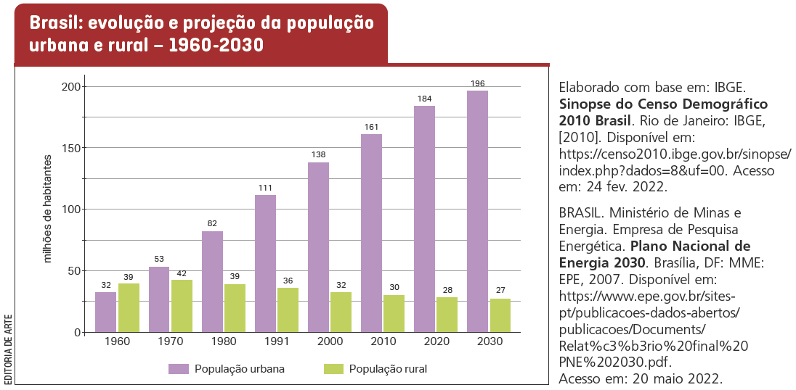
Urbanização
As cidades brasileiras começaram a apresentar maior crescimento a partir dos anos 1940, com a expansão da atividade industrial e com o intenso processo de urbanização.
O Brasil se tornou um país predominantemente urbano nos anos 1970, quando a população urbana superou a população rural.

Slide 4
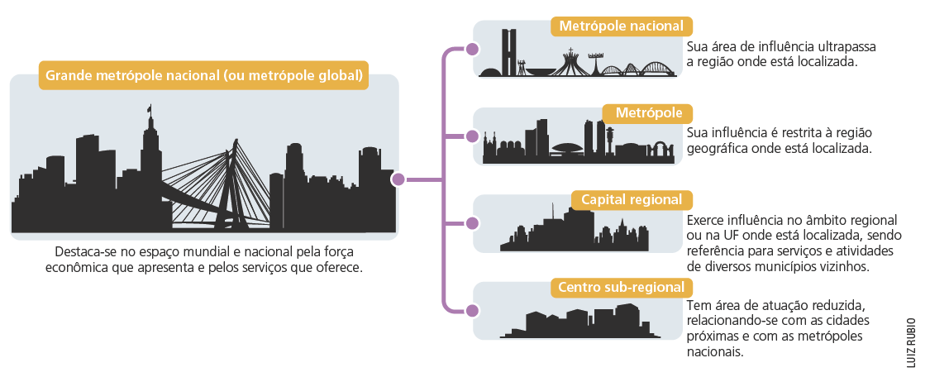
Rede e hierarquia urbana
Rede urbana é um conjunto de cidades interligadas umas às outras por meio de sistemas de transportes (rodovias, aeroportos, portos, ferrovias, hidrovias) e de comunicações (como telefonia, internet, televisão e rádio), pelos quais fluem pessoas, mercadorias, serviços, informações etc.
As cidades podem ser classificadas de acordo com a hierarquia urbana brasileira.

Slide 5
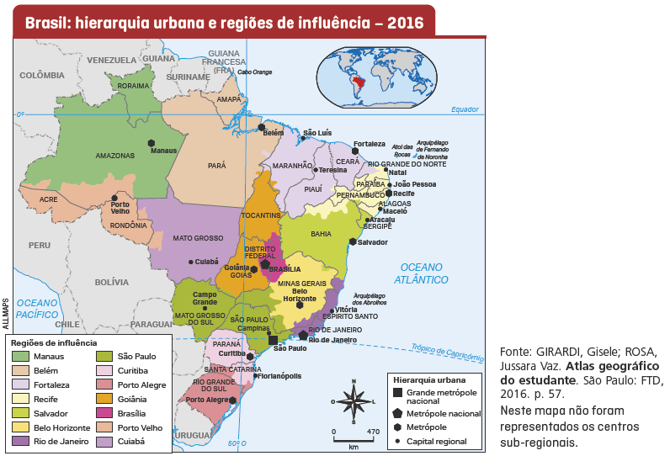
Hierarquia urbana

Slide 6
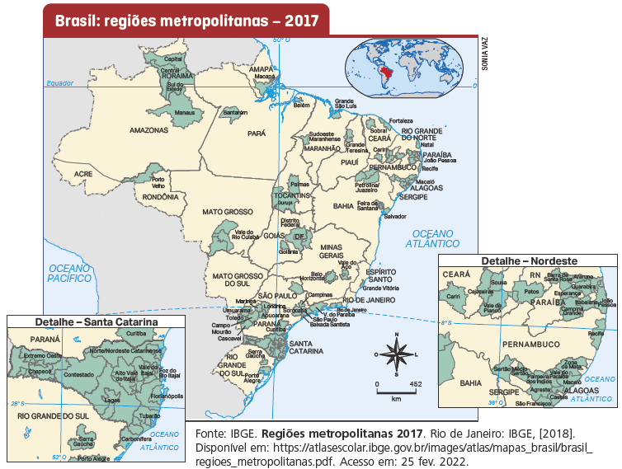
Região metropolitana
Uma região metropolitana é formada por um conjunto de municípios limítrofes, integrados a uma cidade principal: a metrópole.

Slide 7
Segregação espacial nas cidades
O acesso aos espaços mais valorizados ou menos valorizados da cidade é determinado pela renda das pessoas.
Em bairros da periferia, mais afastados da área central, os serviços públicos são deficitários ou inexistentes. Muitas moradias estão situadas em áreas de risco, como as encostas de morros, onde pode haver desmoronamentos, ou em áreas próximas a rios e córregos, nas quais há perigo de enchentes.
Os bairros centrais, na maioria das vezes, são favorecidos com mais e melhores serviços públicos e de infraestrutura. Geralmente, nessas áreas os preços das moradias são mais elevados e, por isso, há concentração de pessoas com melhores condições financeiras.

Slide 8
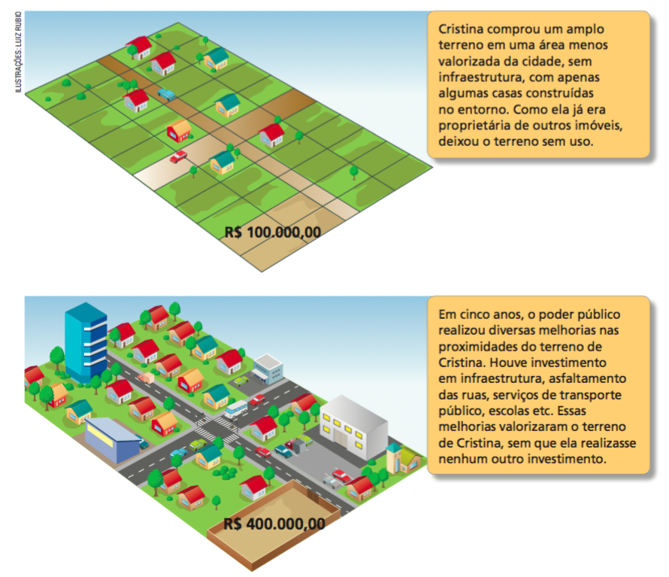
Segregação espacial nas cidades
A segregação espacial está relacionada às desigualdades sociais e à especulação imobiliária.
Observe as ilustrações e leia os textos.

Slide 9
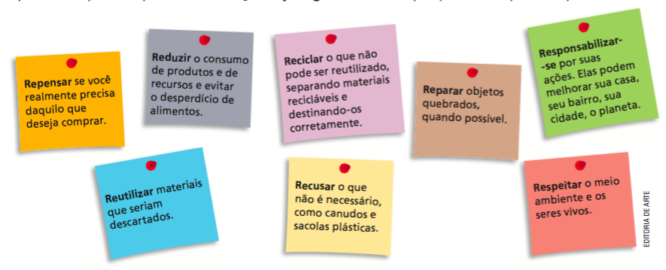
Produção de resíduos sólidos
O descarte de resíduos sólidos gera sérios impactos ambientais. Para reduzi-los, são necessárias leis que regulem esse descarte e que cada pessoa se conscientize, reveja e modifique seus hábitos de consumo.

Slide 10
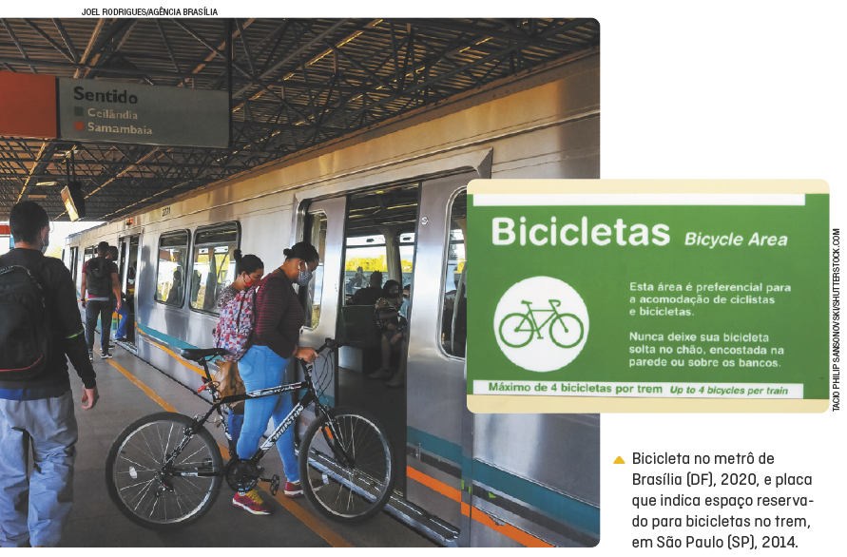
Mobilidade urbana
Entre os problemas relacionados à mobilidade urbana enfrentados por grande parte da população de muitas cidades brasileiras, estão: longos congestionamentos, transporte público precário, alto índice de acidentes de trânsito.
Esses problemas causam danos à saúde das pessoas – cansaço, estresse, problemas respiratórios por causa da poluição – e também perdas econômicas, devido ao maior gasto de combustível, por causa do aumento do tempo das viagens; elevação do custo de manutenção de vias e veículos etc.

